Slide 1



Apresentação da Empresa

Slide 2





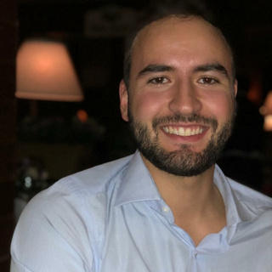
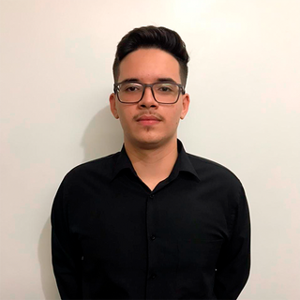
Conheça
nossa equipe
Matheus Ferraz
Lucas Soares
PRODUCT OWNER
SCRUM MASTER
matheus.foliveira.sptech.school
lucas.carvalho@sptech.school
Breno Galante
Fabiano Souza
DEV FULL STACK
DEV FRONT END
breno.galante@sptech.school
fabiano.cotrim@sptech.school
Willian Paternezi
Gabriel Maximiano
DEV FULL STACK
DEV FULL STACK
willian.paternezi@sptech.school
gabriel.maximiano@sptech.school

Slide 3






AGENDA
Contexto
Dashboard
Site institucional
Conclusão

Slide 4
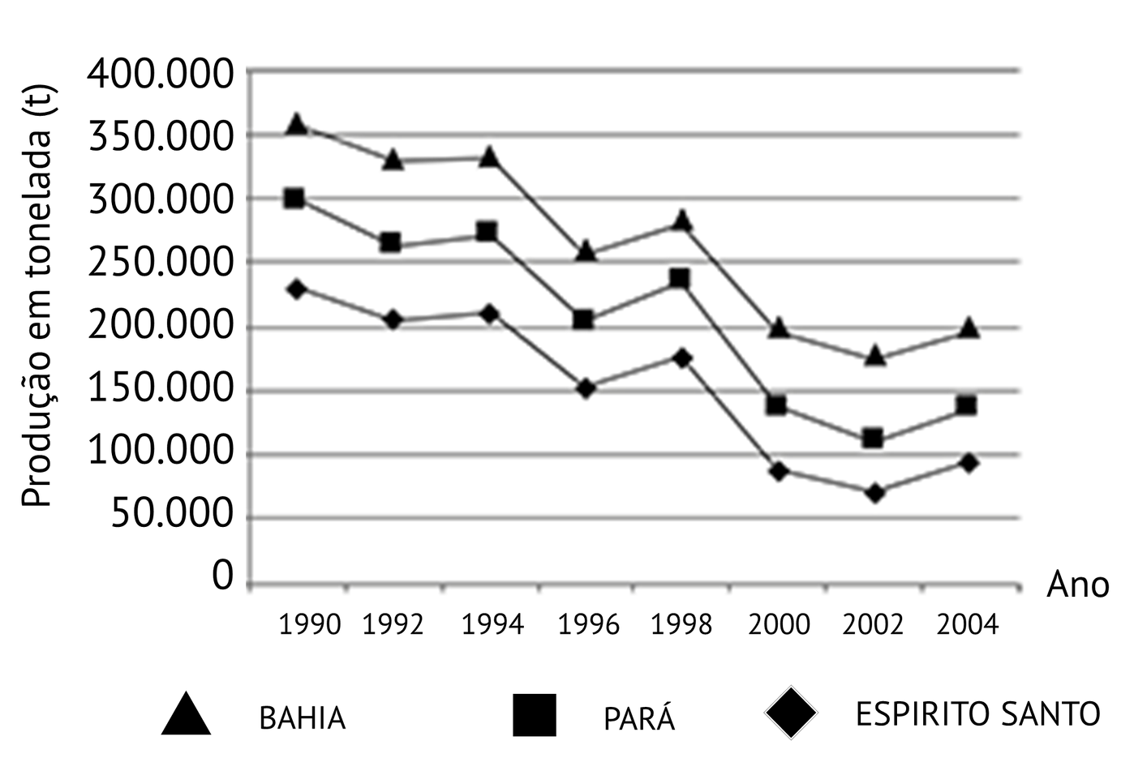
Contextualizando
Problemas e Consequências
Endemia das pragas Tripes e vassoura de bruxas
Queda de 40%

Slide 5
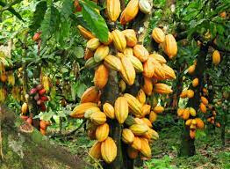
Segmentação
Missão e valores
Nosso segmento é a tecnologia nós contribuimos para que sua empresa não perca mais na produção.

Slide 6
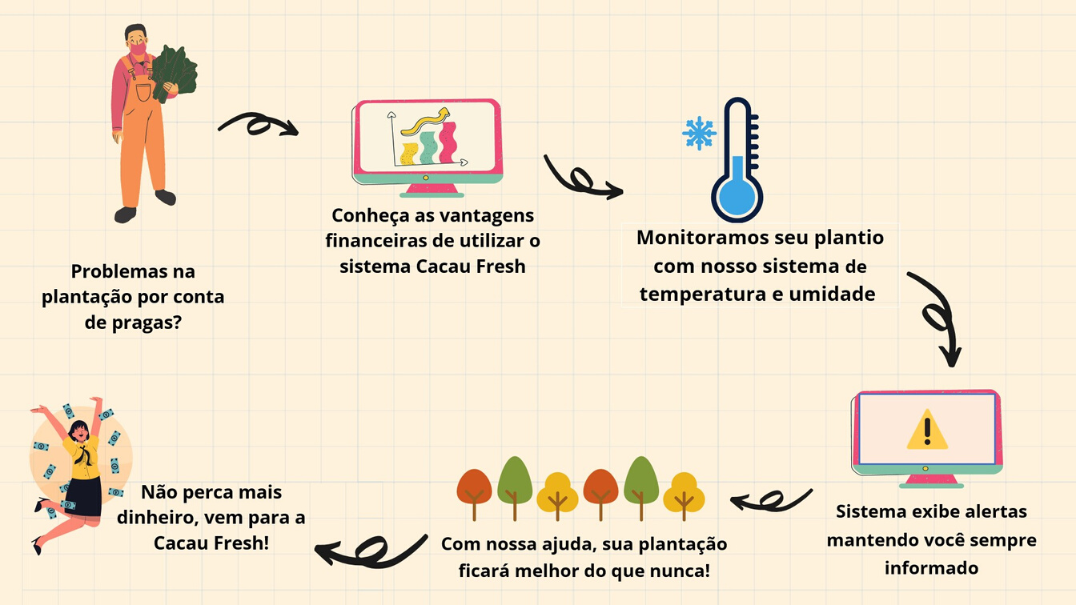
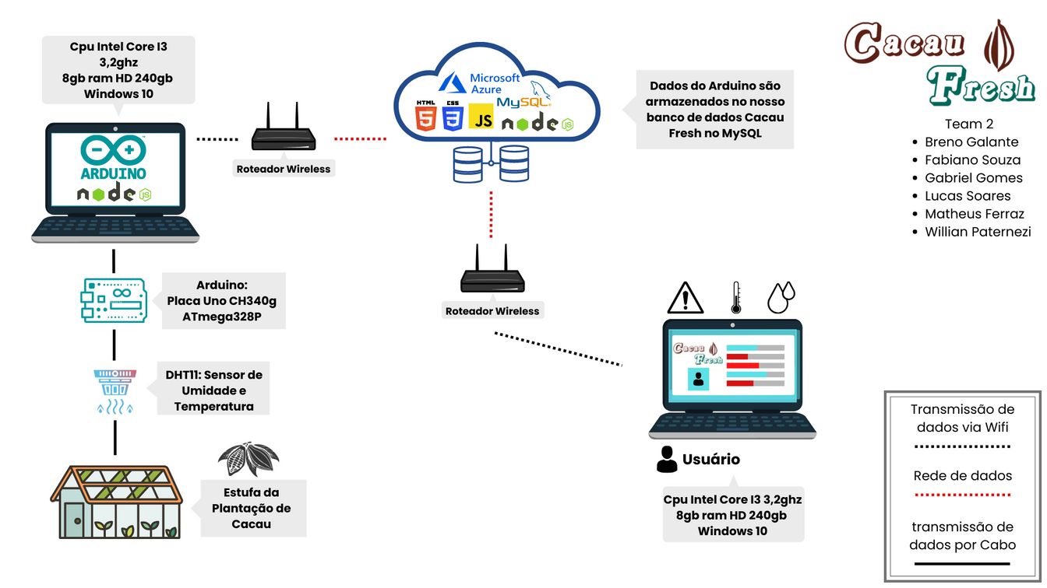
Diagramas
Diagrama de Negócio
Como a Tecnologia Cacau Fresh Funciona?
Diagrama de Solução

Slide 7
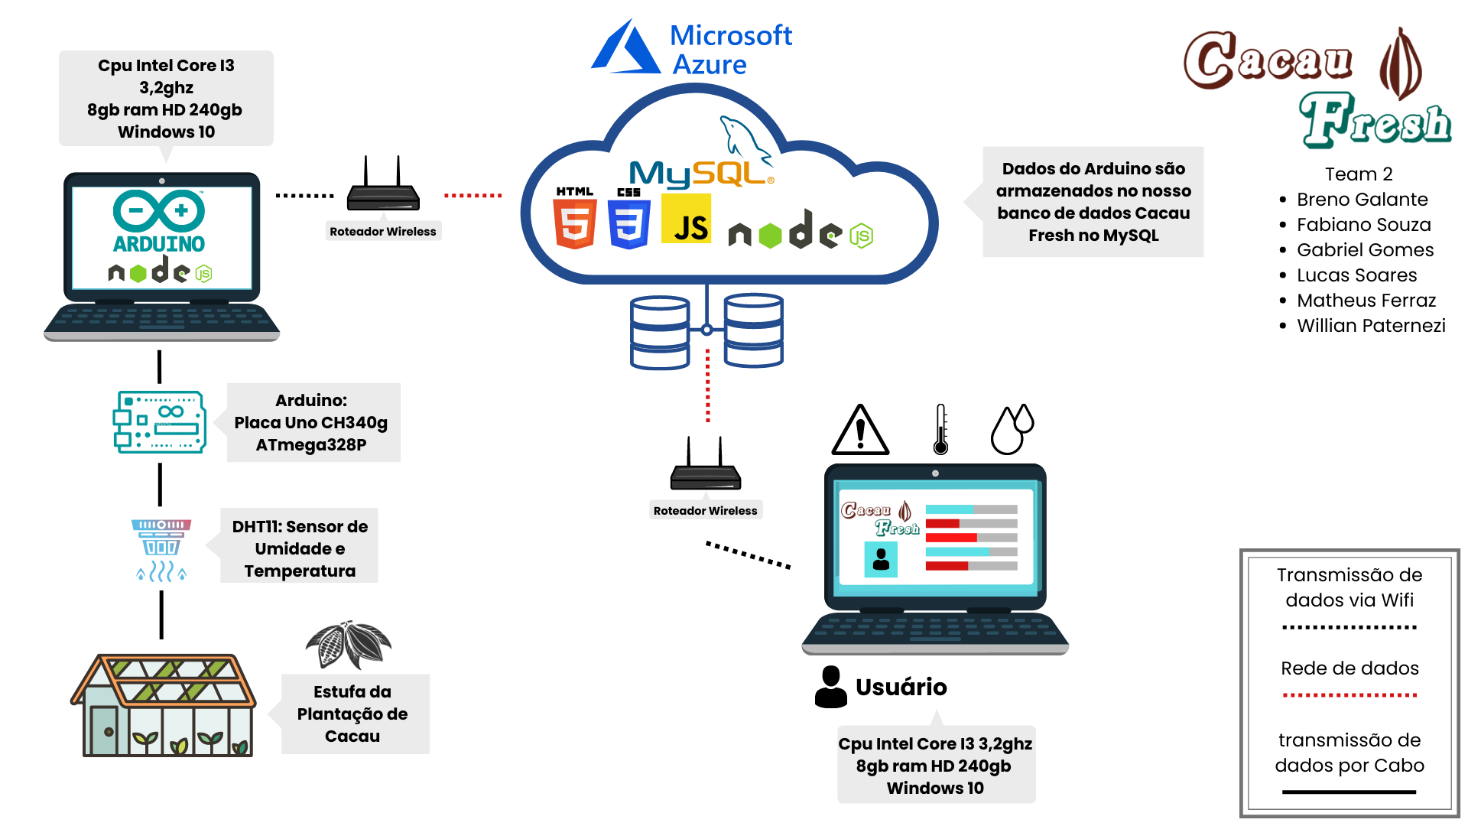

Slide 8

Diagrama de Negócio

Slide 9

Site Institucional
Um pouco além do código

Slide 10
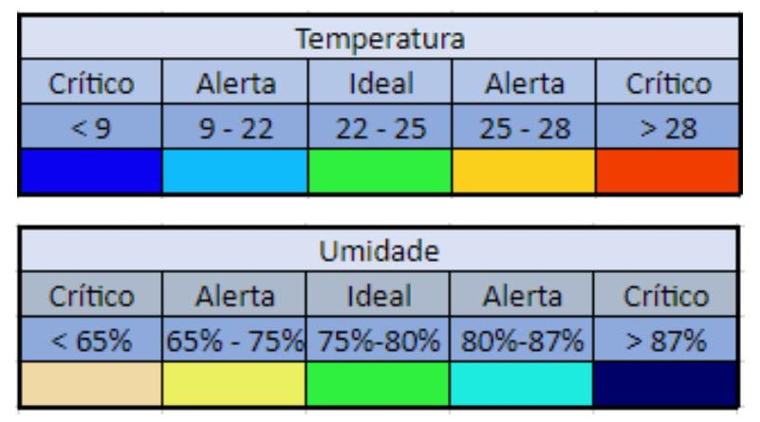
Analytics
Entenda os seus dados

Slide 11

Manual de instalação
Um breve resumo de utilização

Slide 12

Suporte
Ferramenta e suas utilidades

Slide 13
Conclusão
O que fizemos e como fizemos
Comunicação ampla
Cativação

Slide 14

A Cacau Fresh agradece sua atenção!

